Slide 1


Educación básica

Slide 2

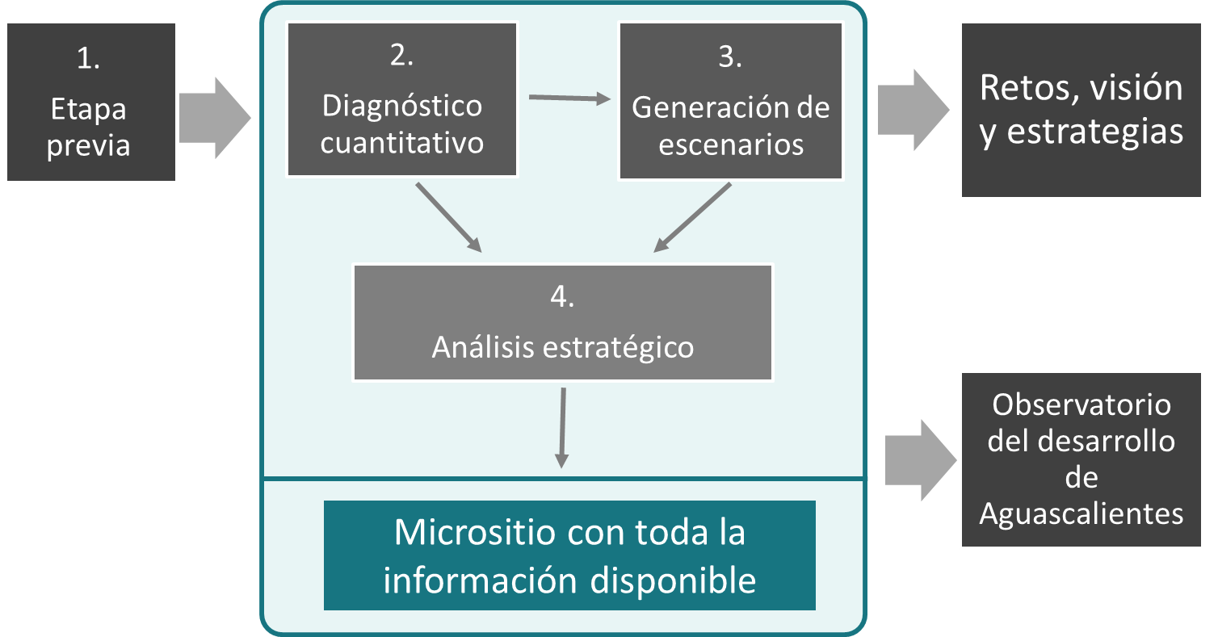

Slide 3
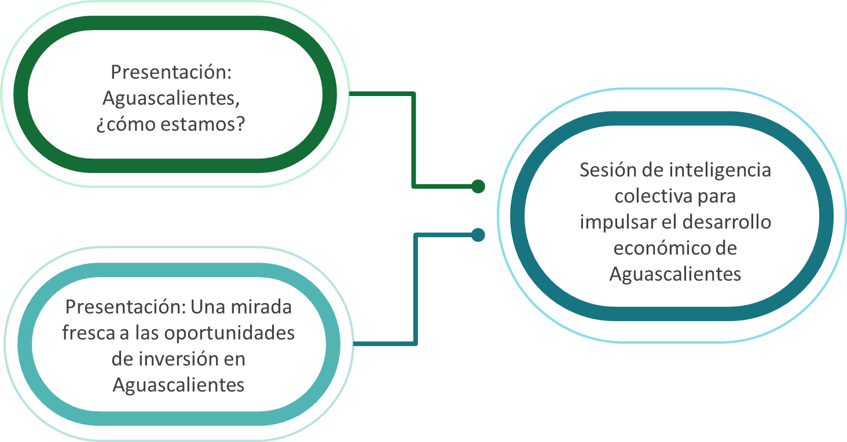
Metodología del estudio Aguascalientes 2045
Etapa previa (reunión citibanamex)

Slide 4
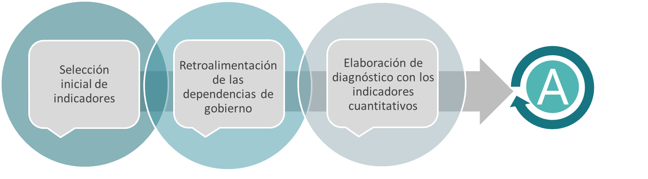
Etapa 1. Diagnóstico Cuantitativo

Slide 5
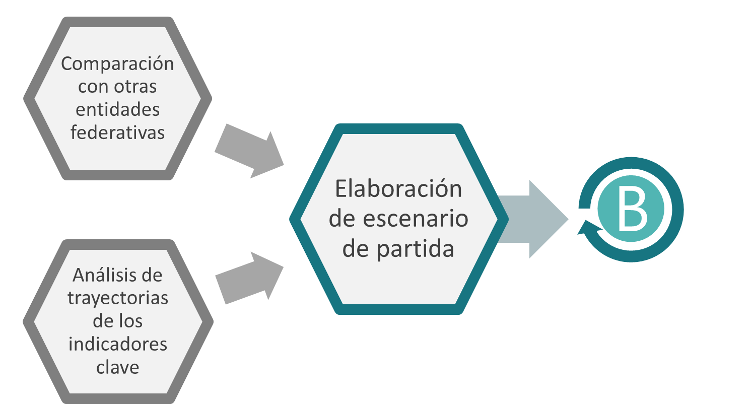
Etapa 2. Generación de Escenarios

Slide 6
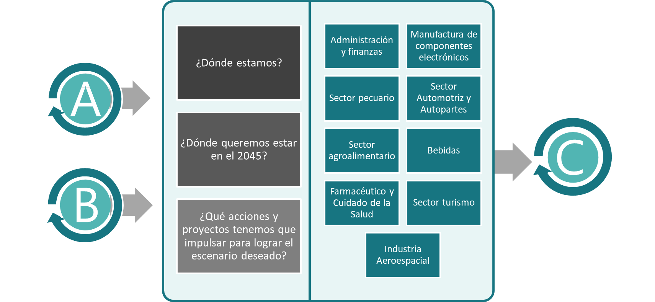
Etapa 3. Análisis estratégico
Sectores económicos

Slide 7
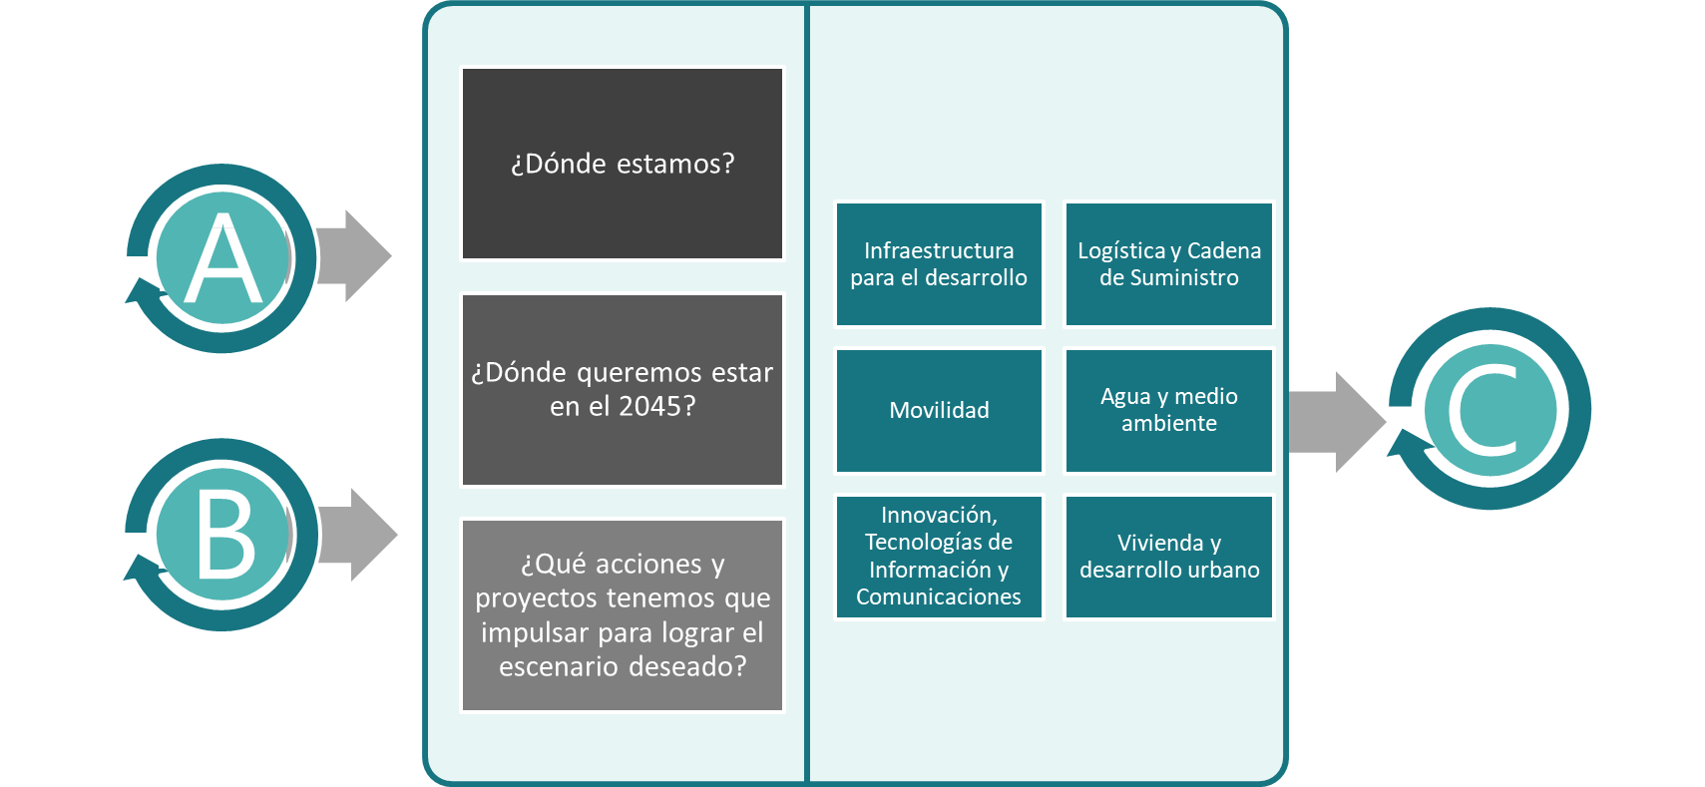
Etapa 3. Análisis estratégico
Infraestructura Vital

Slide 8
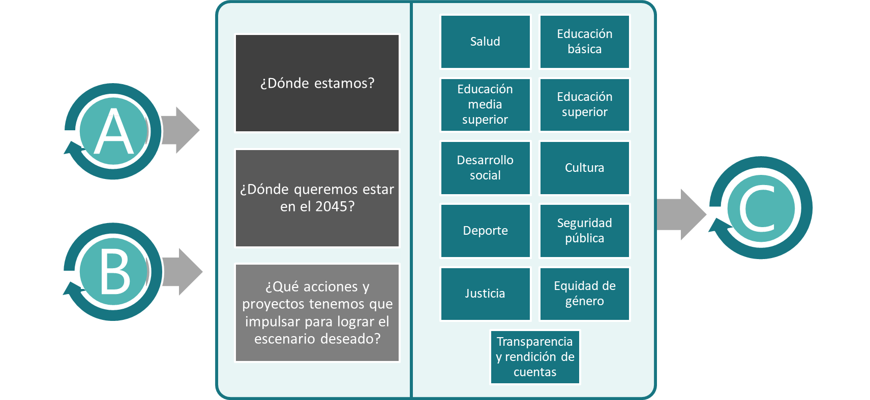
Etapa 3. Análisis estratégico
Derechos sociales

Slide 9
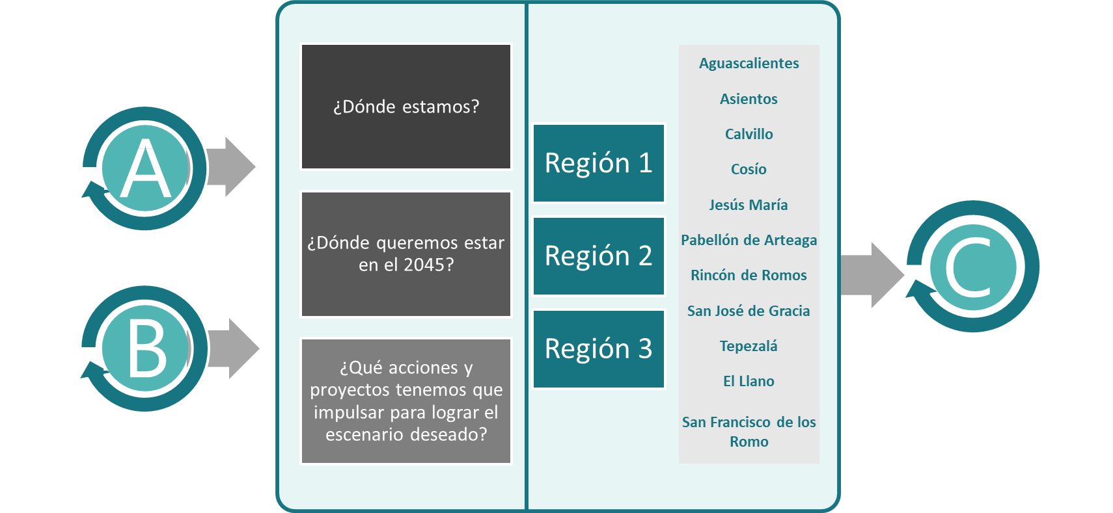
Etapa 3. Análisis estratégico
Regionales

Slide 10
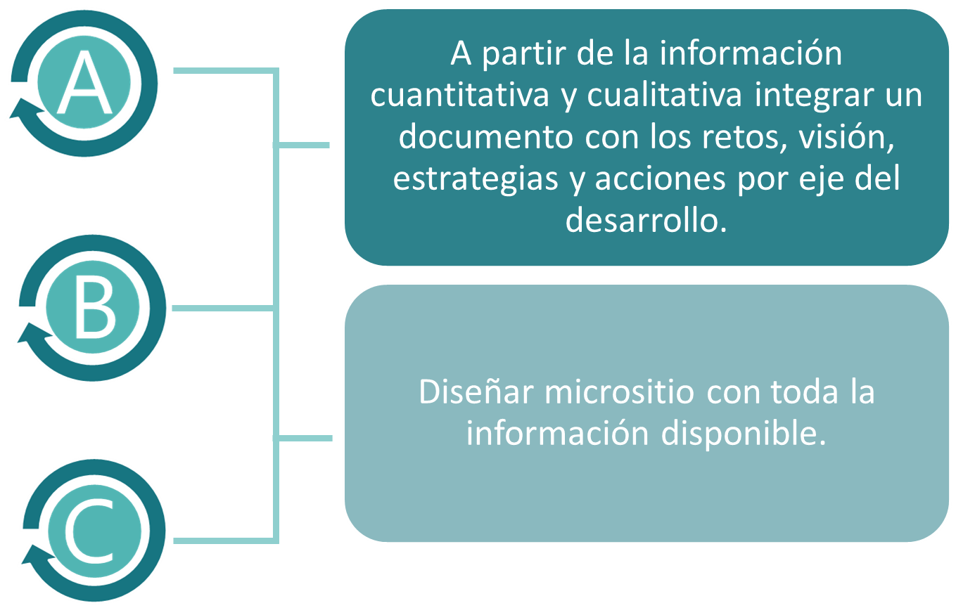
Etapa 4. Retos, visión y estrategias

Slide 11
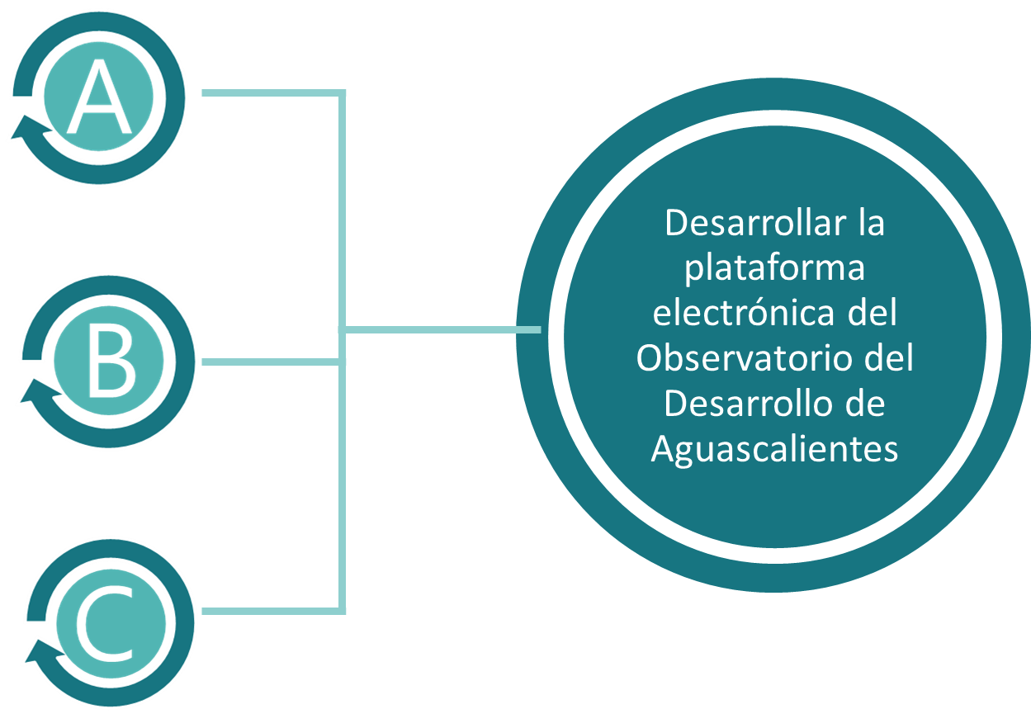
Etapa 5. Observatorio del desarrollo de aguascalientes

Slide 12

Administración y finanzas
Manufactura de componentes electrónicos
Sector pecuario
Sector Automotriz y Autopartes
Sector agroalimentario
Bebidas
Farmacéutico y Cuidado de la Salud
Sector turismo
Industria Aeroespacial
Infraestructura para el desarrollo
Logística y Cadena de Suministro
Movilidad
Agua y medio ambiente
Innovación, Tecnologías de Información y Comunicaciones
Vivienda y desarrollo urbano
Salud
Educación básica
Educación básica
Desarrollo social
Cultura
Deporte
Seguridad pública
Justicia
Equidad de género
Transparencia y rendición de cuentas
Región 1
Educación superior
Región 2
Región 3
Mesas realizadas
Mesas por realizar

Slide 13
Marco demográfico

Slide 14
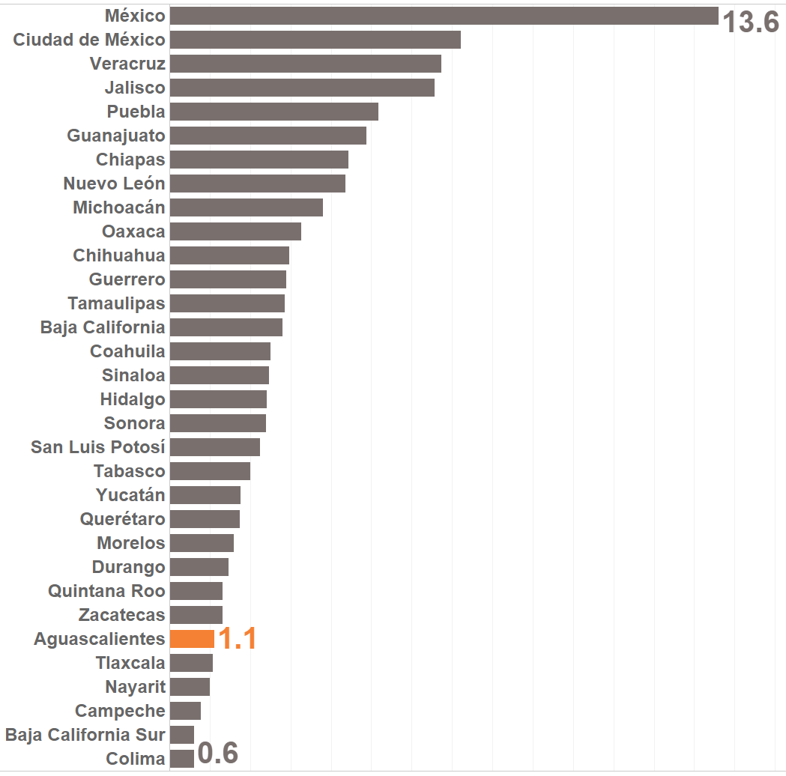
Porcentaje de población respecto del total nacional
2018
27
Fuente: CONAPO

Slide 15
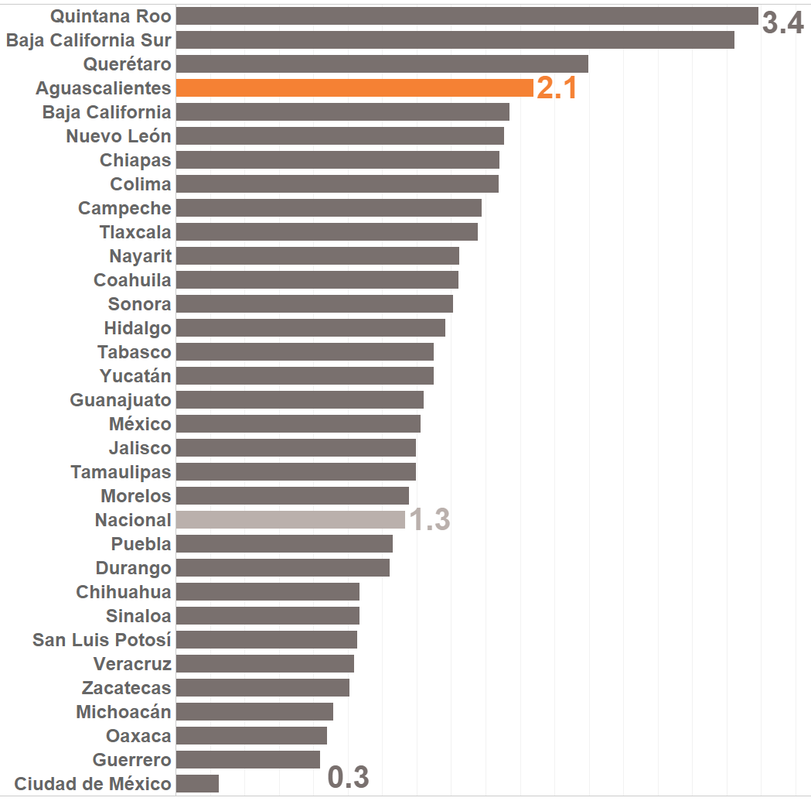
Tasa de crecimiento de la población, 2001-2018
2001-2018
4
Fuente: CONAPO

Slide 16
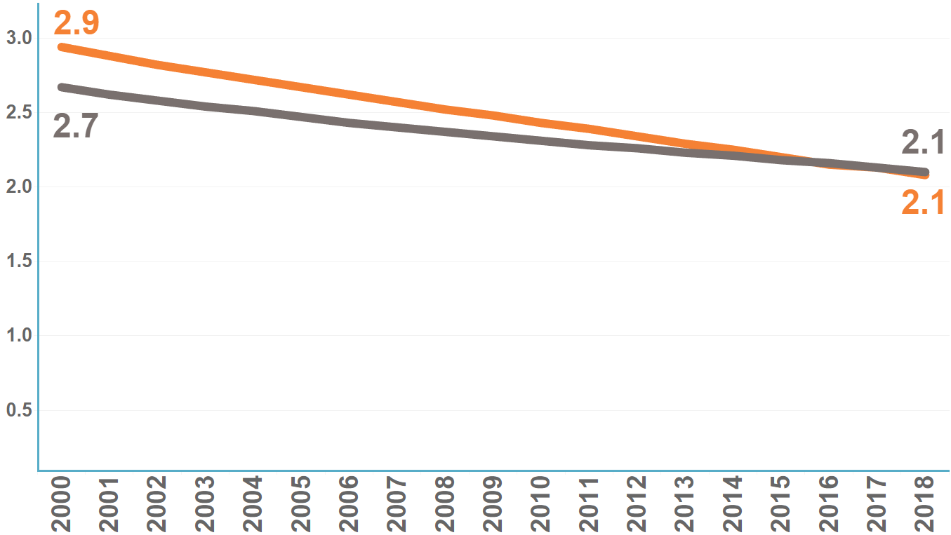
Tasa global de fecundidad
2000
2018
24
11
Fuente: CONAPO

Slide 17
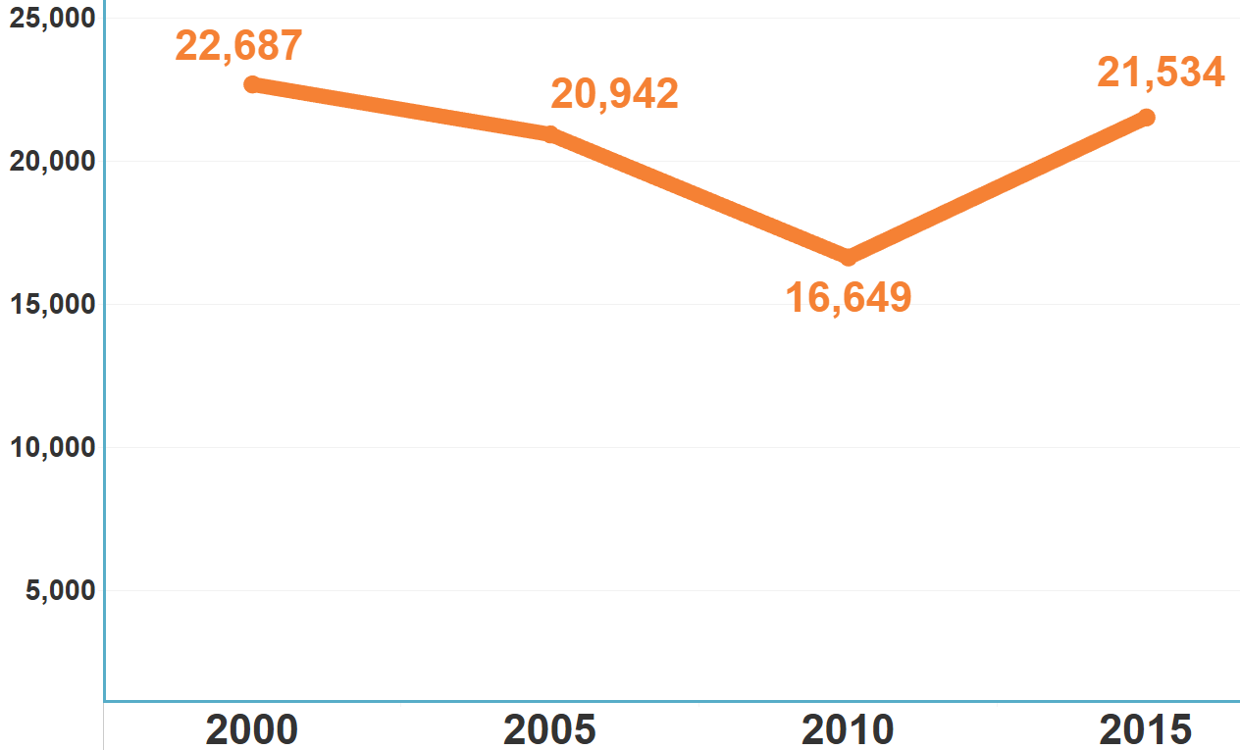
Saldo neto migratorio, 2015
2000
2015
10
10
Fuente: INEGI, 2015. Encuesta Intercensal.

Slide 18
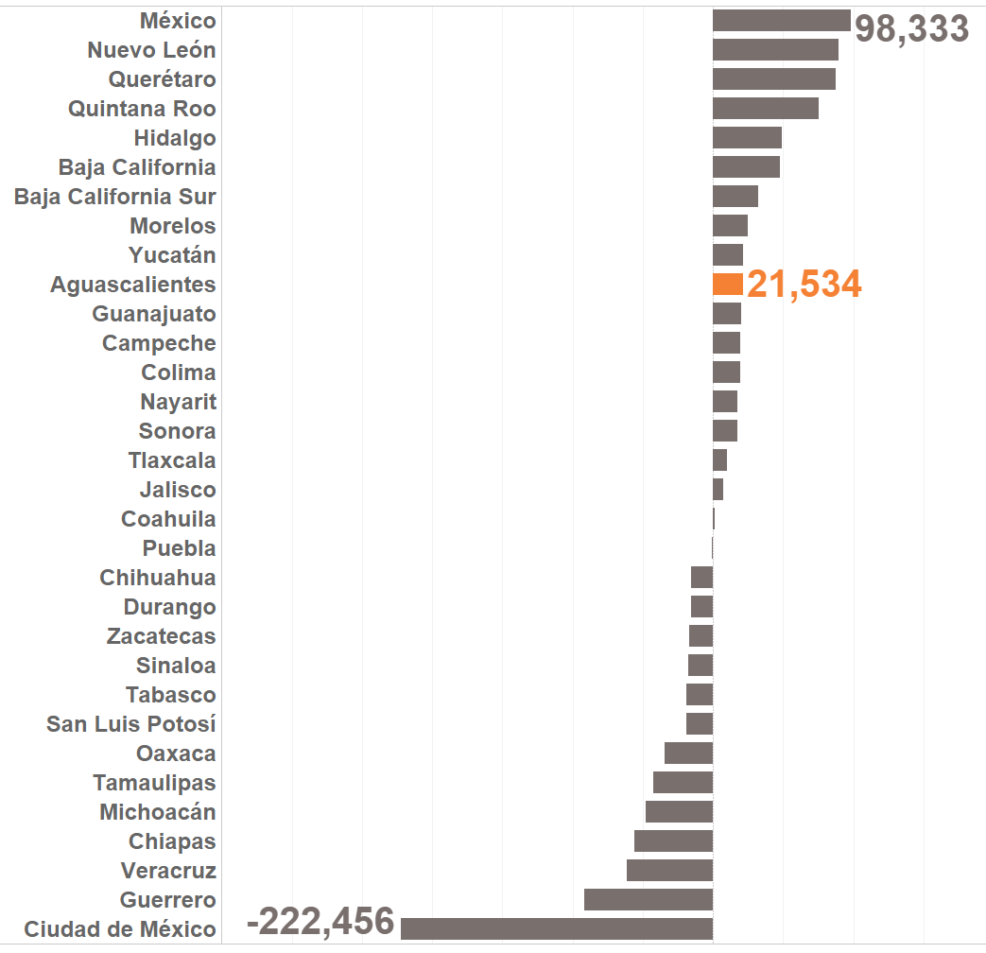
Saldo neto migratorio, 2015
2000
2015
10
10
Fuente: INEGI, 2015. Encuesta Intercensal.

Slide 19
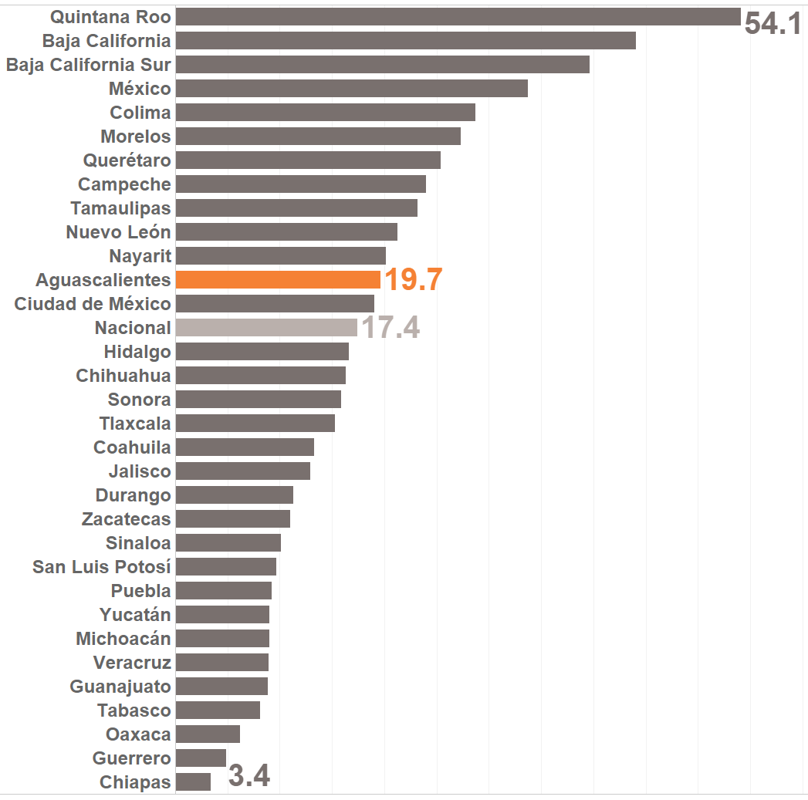
Porcentaje de población nacida en otra entidad o país
2015
12
Fuente: INEGI, 2015. Encuesta Intercensal.

Slide 20
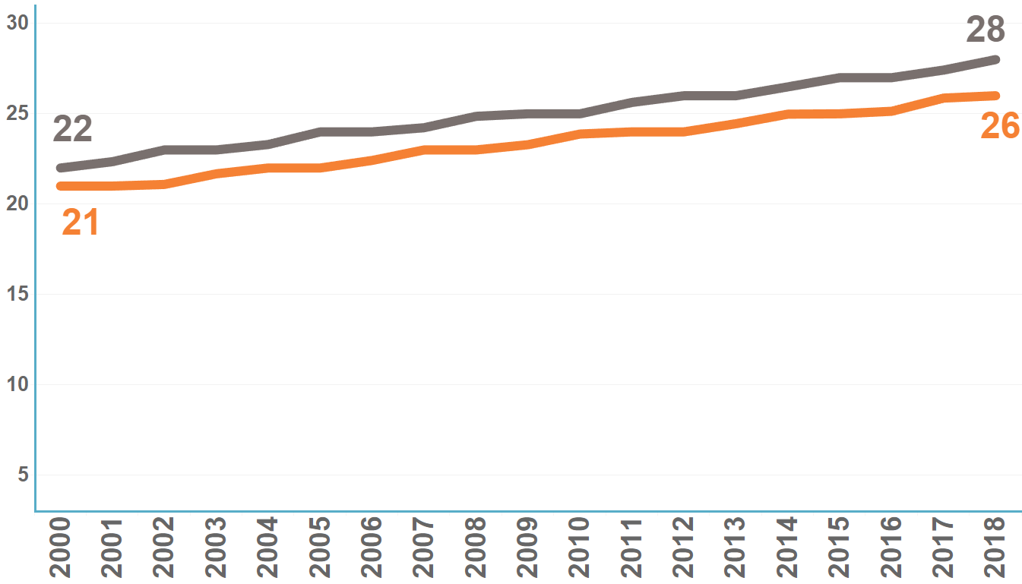
Edad mediana
2000
2018
7
3
Fuente: CONAPO

Slide 21
INDICADORES DE EDUCACIÓN BÁSICA

Slide 22
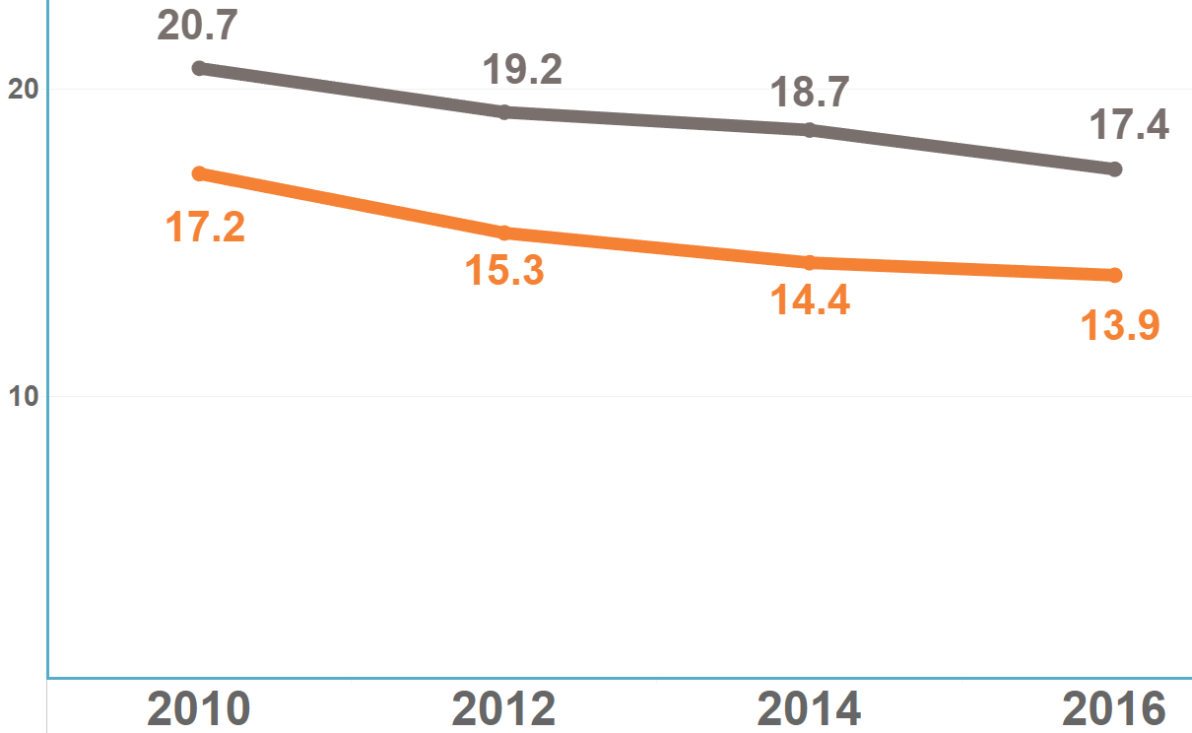
Porcentaje de población con carencia por rezago educativo
2010
2016
9
9
Fuente: CONEVAL

Slide 23
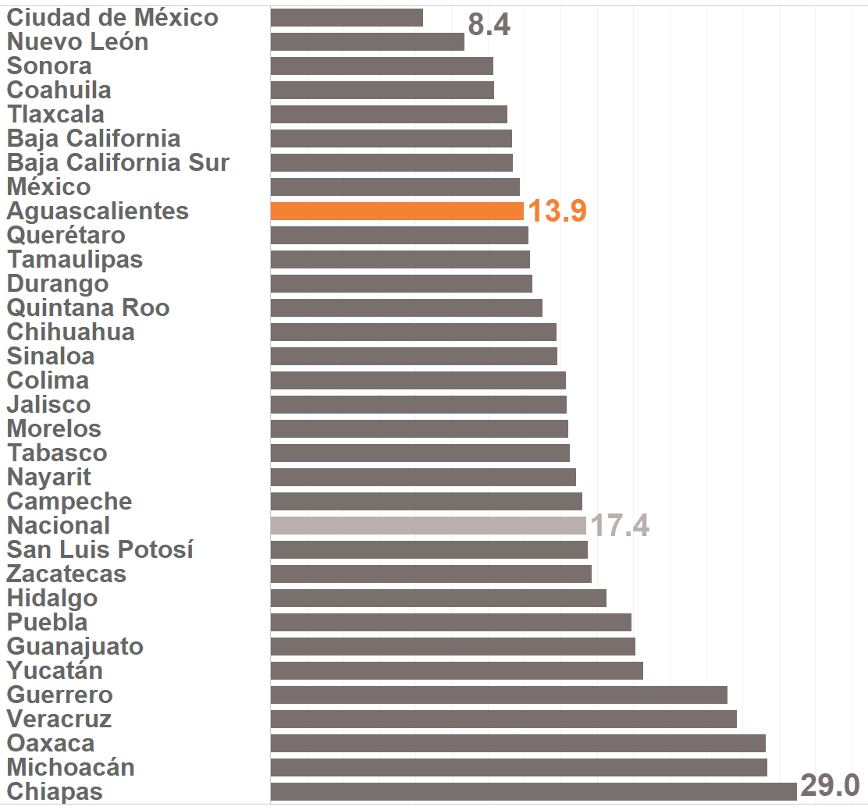
Porcentaje de población con carencia por rezago educativo
2010
2016
9
9
Fuente: CONEVAL

Slide 24
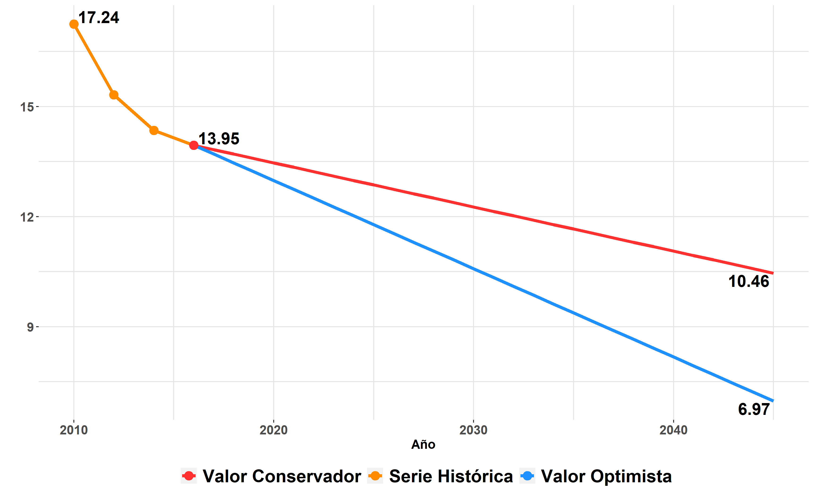
Porcentaje de población con carencia por rezago educativo
VALOR ACTUAL DE AGUASCALIENTES
13.9
ESCENARIO CONSERVADOR
10.46
Reducir 25% el rezago educativo actual
ESCENARIO OPTIMISTA
6.97
Reducir 50% el rezago educativo actual
El mejor estado en el año 2016 fue la Ciudad de México, con 8.44%.

Slide 25
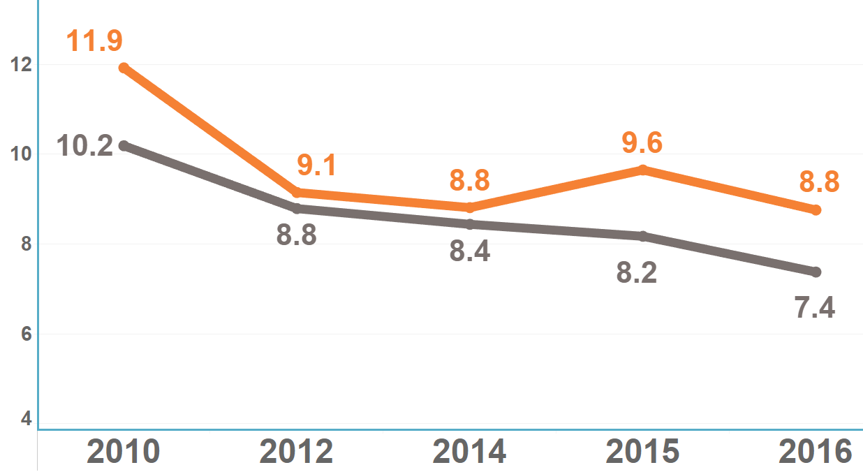
Porcentaje de la población de 3 a 15 años con rezago educativo
2010
2016
27
25
Fuente: CONEVAL

Slide 26
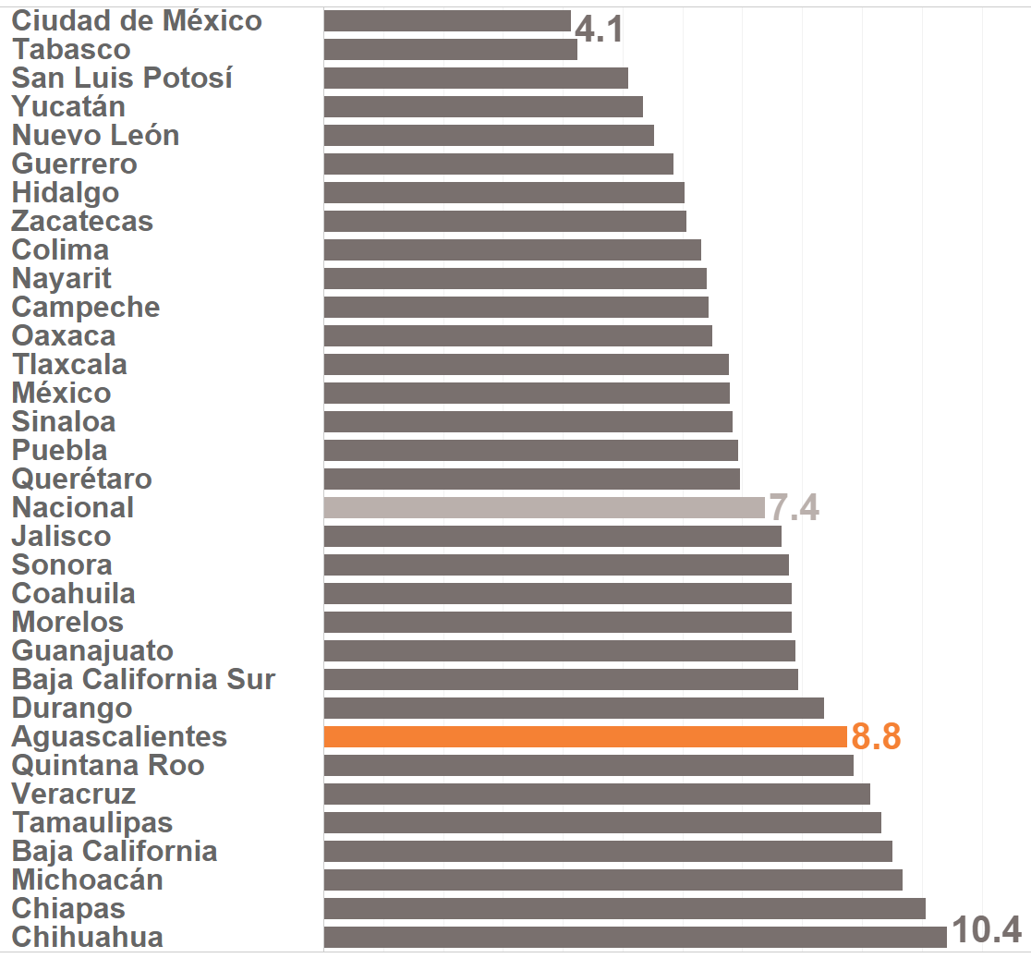
Porcentaje de la población de 3 a 15 años con rezago educativo
2010
2016
27
25
Fuente: CONEVAL

Slide 27
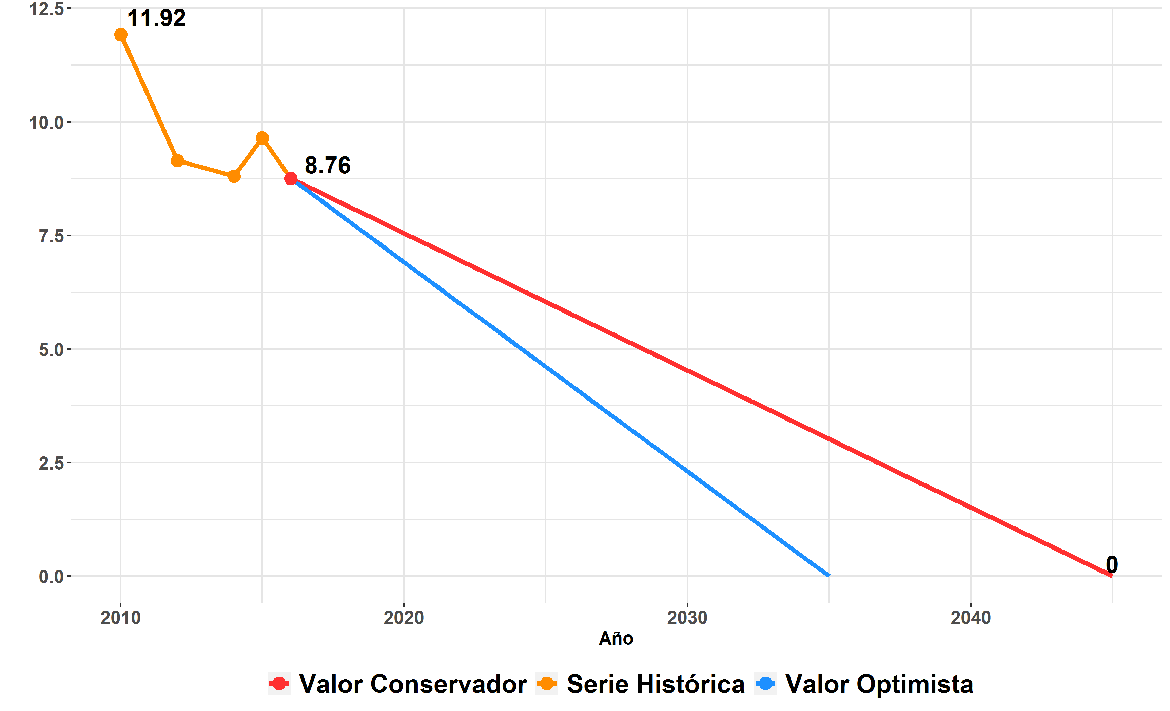
Porcentaje de la población de 3 a 15 años con rezago educativo
VALOR ACTUAL DE AGUASCALIENTES
8.8
ESCENARIO CONSERVADOR
0 en 2045
Derecho humano
ESCENARIO OPTIMISTA
0 en 2035
Derecho humano

Slide 28
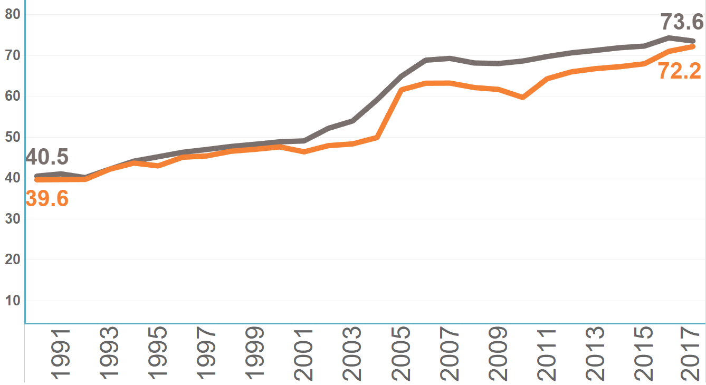
Tasa neta de cobertura en preescolar
INDICADOR
73
1990
2017
22
19
Fuente: INEGI, Catálogo Nacional de Indicadores

Slide 29
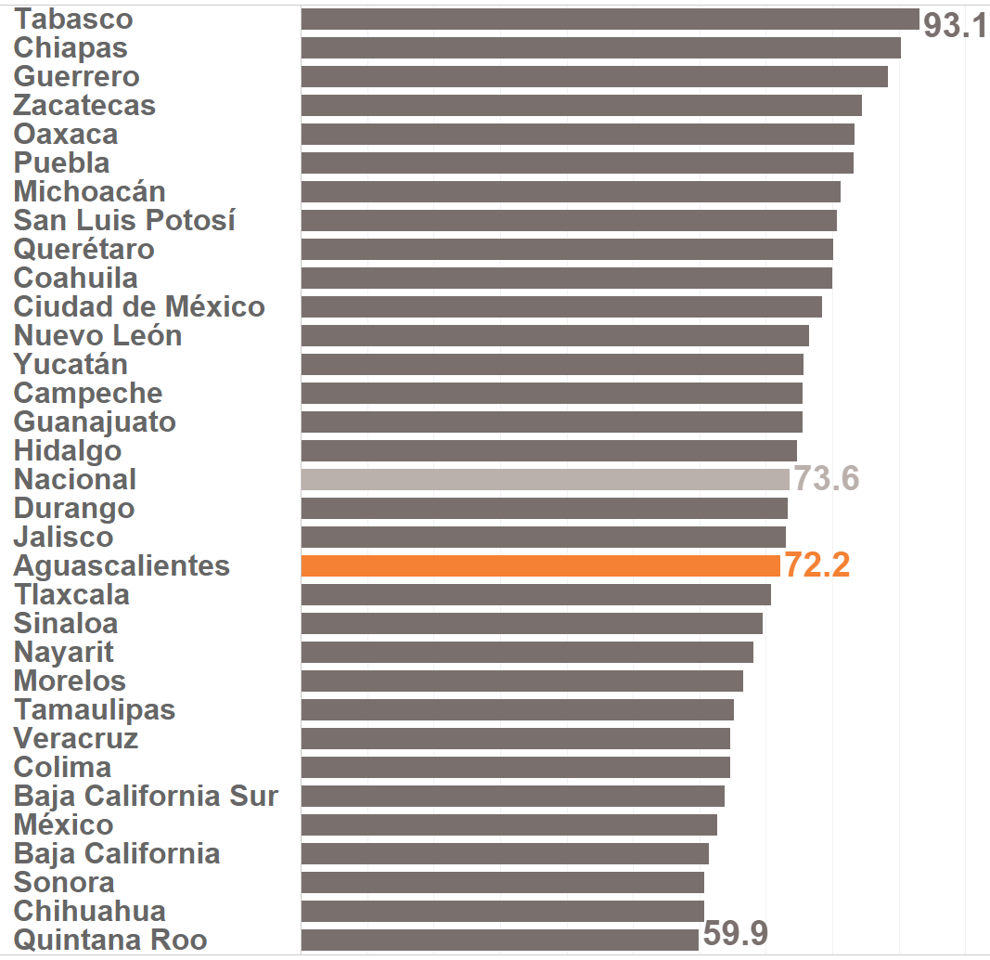
Tasa neta de cobertura en preescolar
INDICADOR
73
1990
2017
22
19
Fuente: INEGI, Catálogo Nacional de Indicadores

Slide 30
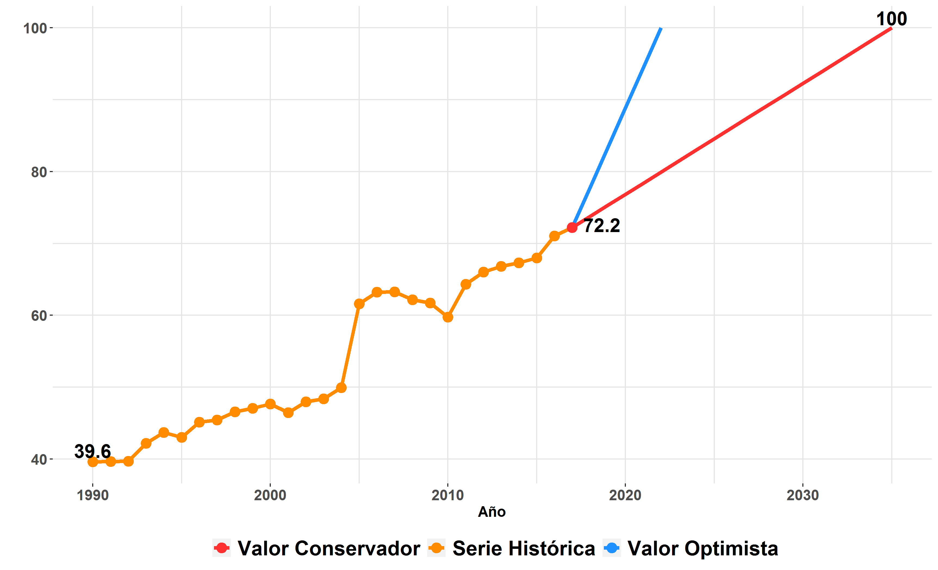
Tasa neta de cobertura en preescolar
VALOR ACTUAL DE AGUASCALIENTES
72.2
ESCENARIO CONSERVADOR
100% en 2035
Obligatoriedad de la Ley
ESCENARIO OPTIMISTA
100% en 2022
Obligatoriedad de la Ley
Notes:
Artículo Quinto.- La educación preescolar será obligatoria para todos en los siguientes plazos: en el tercer año de preescolar a partir del ciclo 2004-2005; el segundo año de preescolar, a partir del ciclo 2005-2006; el primer año de preescolar, a partir del ciclo 2008-2009. En los plazos señalados, el Estado mexicano habrá de universalizar en todo el país, con calidad, la oferta de este servicio educativo.

Slide 31
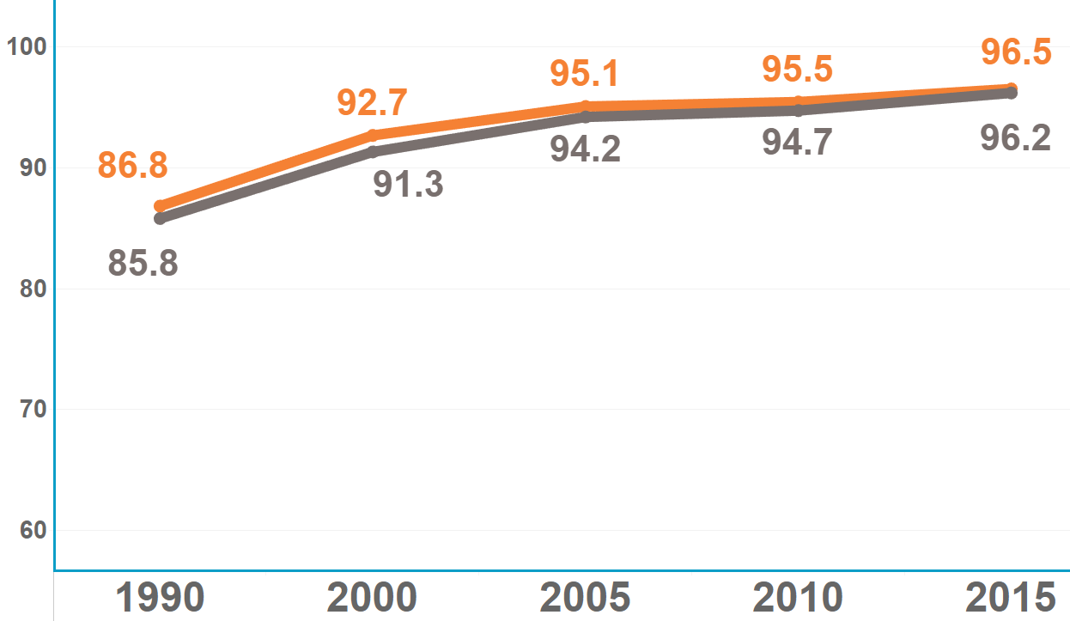
Porcentaje de la población de 6 a 14 años que asiste a la escuela
INDICADOR
63
1990
2015
12
16
Fuente: INEGI. Censos y conteos de población y vivienda, Encuesta Intercensal 2015

Slide 32
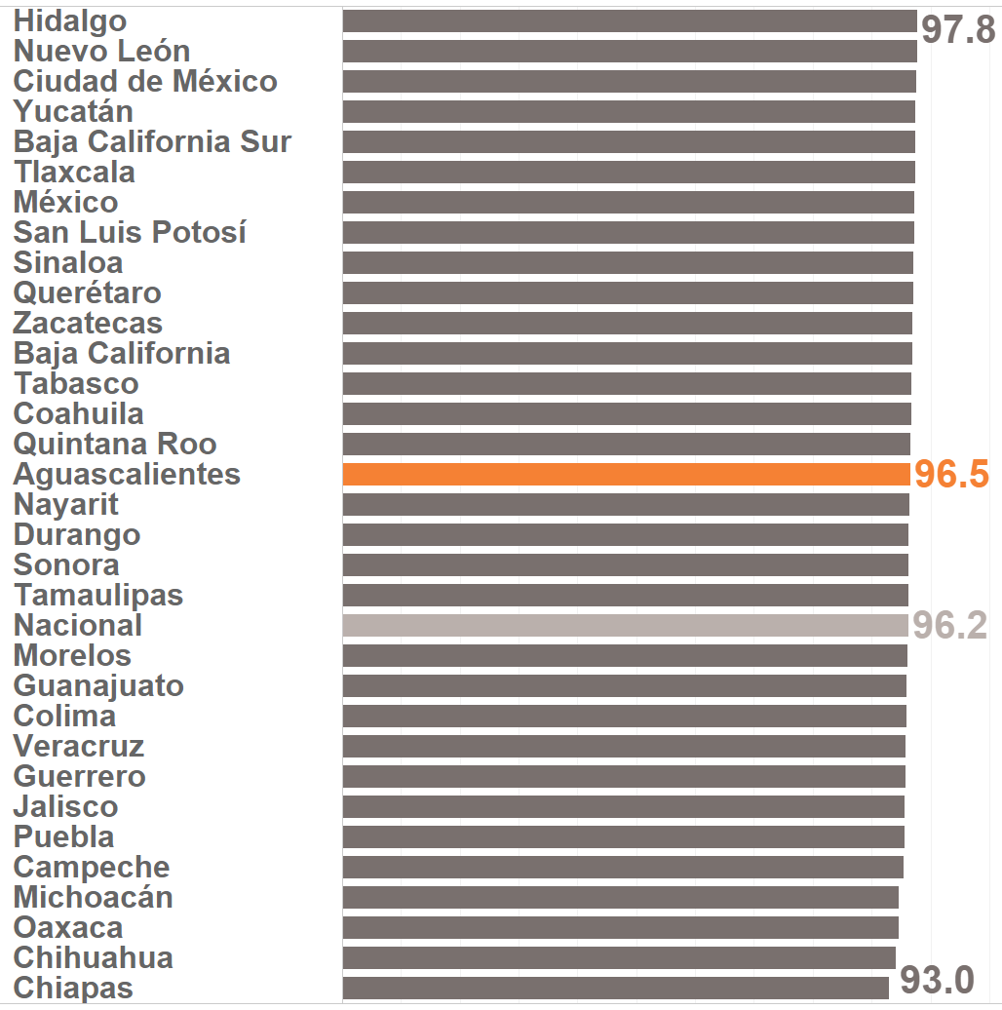
Porcentaje de la población de 6 a 14 años que asiste a la escuela
INDICADOR
63
1990
2015
12
16
Fuente: INEGI. Censos y conteos de población y vivienda, Encuesta Intercensal 2015

Slide 33
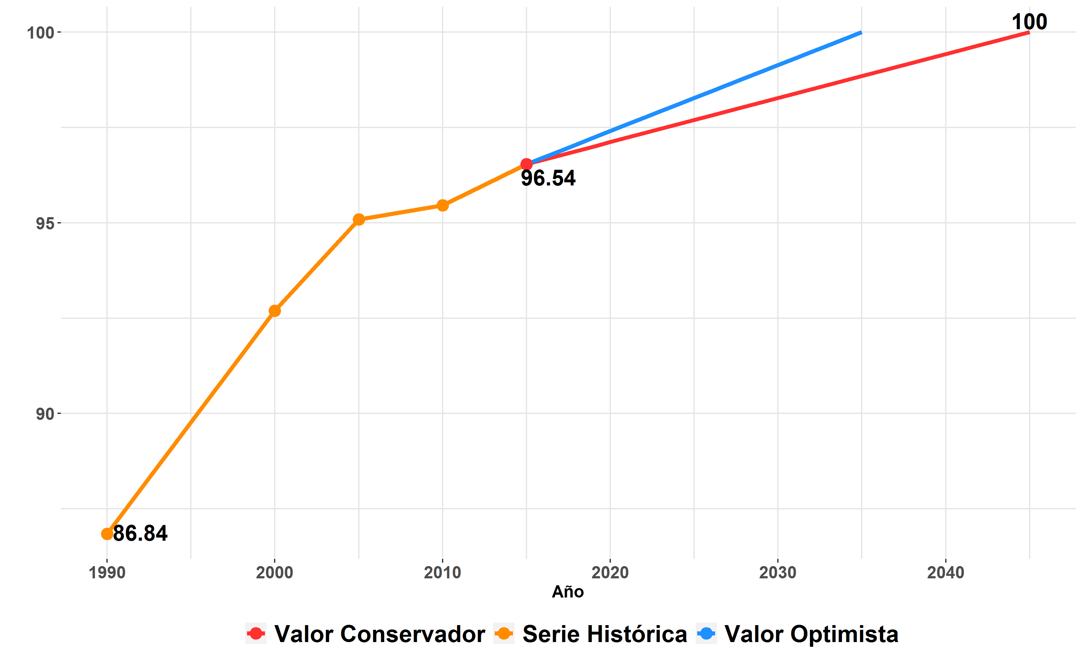
Porcentaje de la población de 6 a 14 años que asiste a la escuela
VALOR ACTUAL DE AGUASCALIENTES
96.5
ESCENARIO CONSERVADOR
100% en el 2045
Derecho humano
ESCENARIO OPTIMISTA
100% en el 2035
Derecho humano

Slide 34
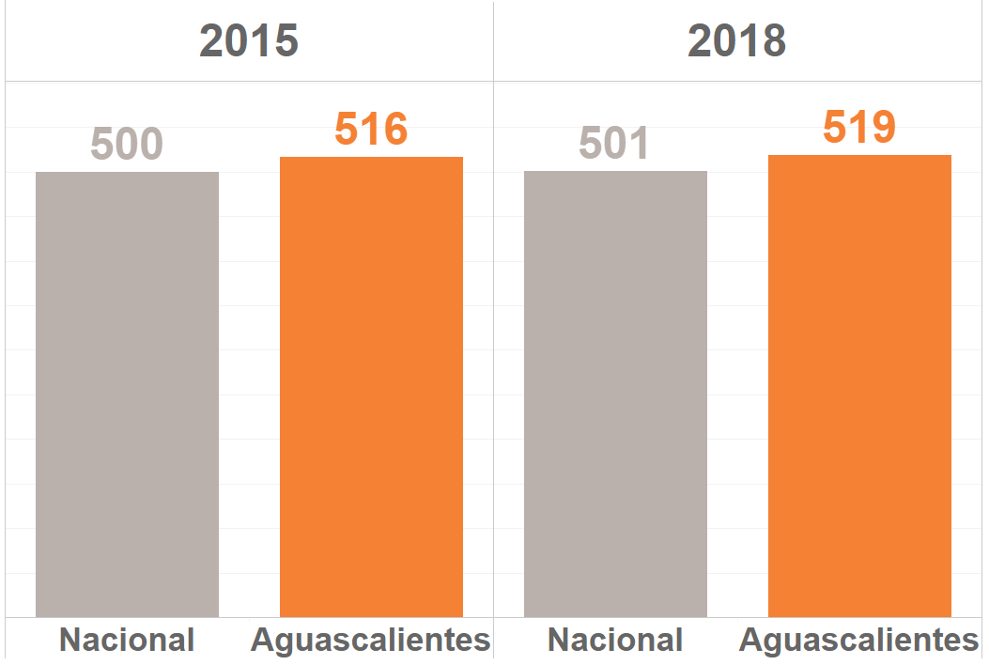
Puntaje promedio de los alumnos de sexto de primaria en lenguaje y comunicación/ INEE
INDICADOR
67
2015
2018
4
2
Fuente: INEE

Slide 35
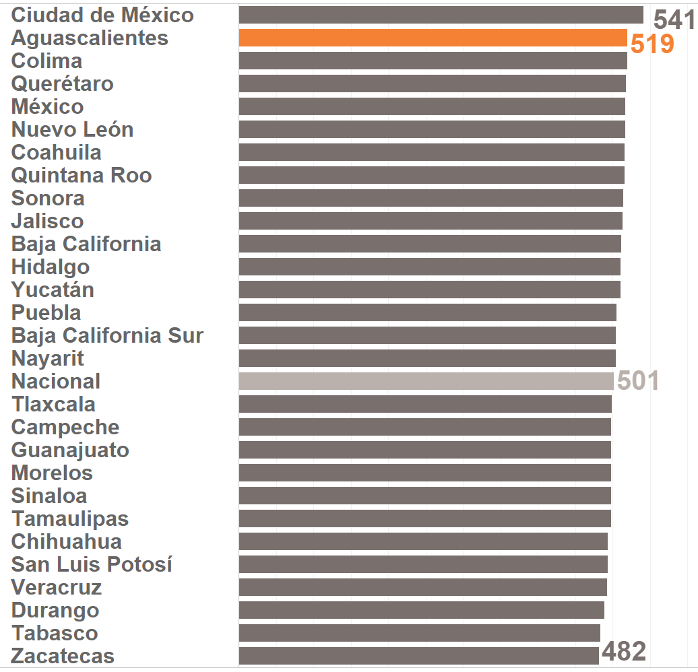
Puntaje promedio de los alumnos de sexto de primaria en lenguaje y comunicación/ INEE
INDICADOR
67
2015
2018
4
2
Fuente: INEE

Slide 36
Puntaje promedio de los alumnos de sexto de primaria en lenguaje y comunicación/ INEE
ESCENARIO OPTIMISTA
VALOR ACTUAL DE AGUASCALIENTES
ESCENARIO CONSERVADOR
519
ESCENARIO CONSERVADOR
519
Mantenerse en el segundo lugar nacional
ESCENARIO OPTIMISTA
542
Alcanzar el primer lugar nacional

Slide 37
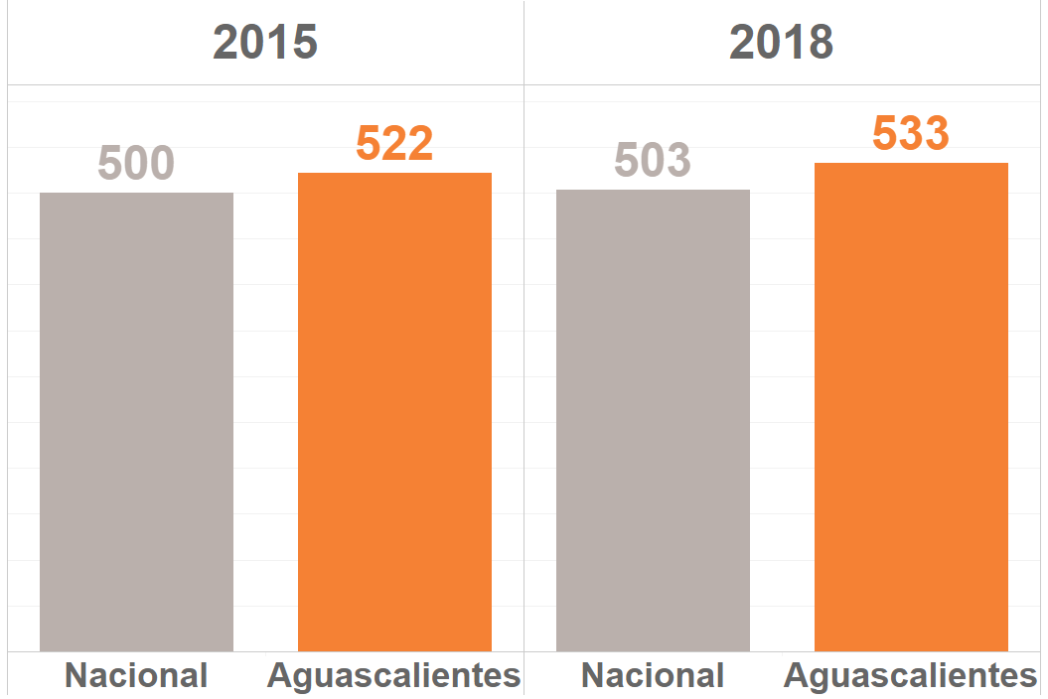
Puntaje promedio de los alumnos de sexto de primaria en matemáticas/ INEE
INDICADOR
68
2015
2018
3
3
Fuente: INEE

Slide 38
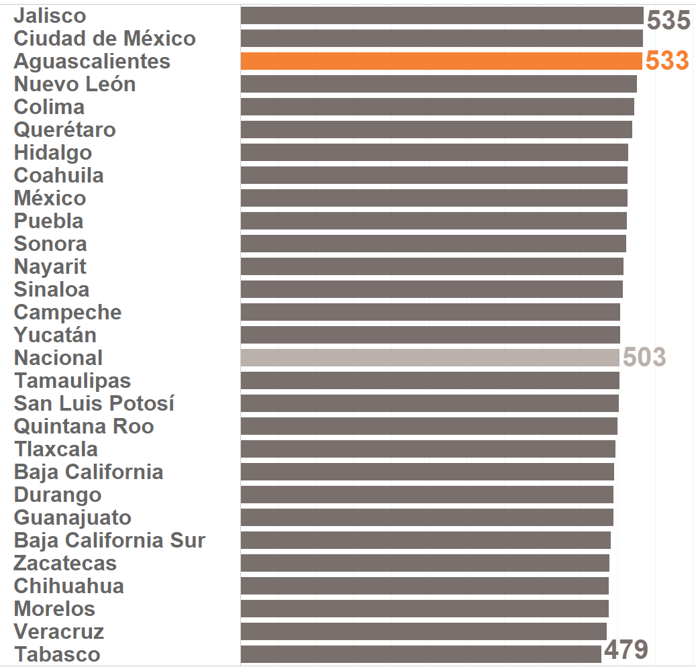
Puntaje promedio de los alumnos de sexto de primaria en matemáticas/ INEE
INDICADOR
68
2015
2018
3
3
Fuente: INEE

Slide 39
Puntaje promedio de los alumnos de sexto de primaria en matemáticas/ INEE
ESCENARIO OPTIMISTA
VALOR ACTUAL DE AGUASCALIENTES
ESCENARIO CONSERVADOR
533
ESCENARIO CONSERVADOR
534
Alcanzar el segundo lugar nacional
ESCENARIO OPTIMISTA
535
Alcanzar el primer lugar nacional

Slide 40
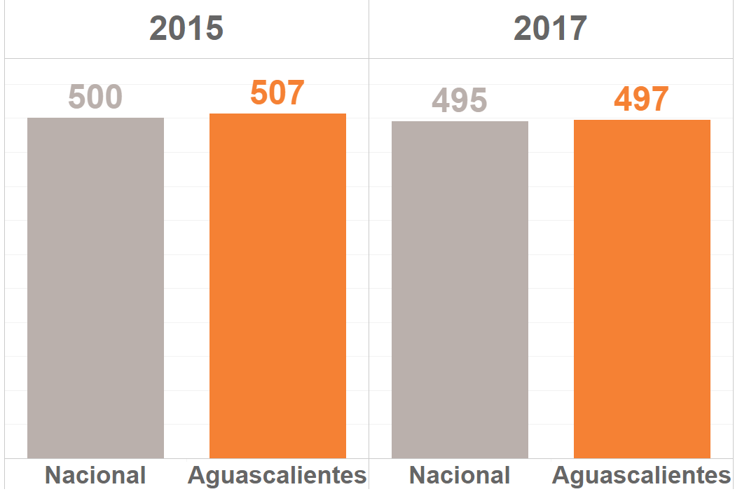
Puntaje promedio de los alumnos de 3ero de secundaria en lenguaje y comunicación/ INEE
INDICADOR
70
2015
2017
6
17
Fuente: INEE

Slide 41
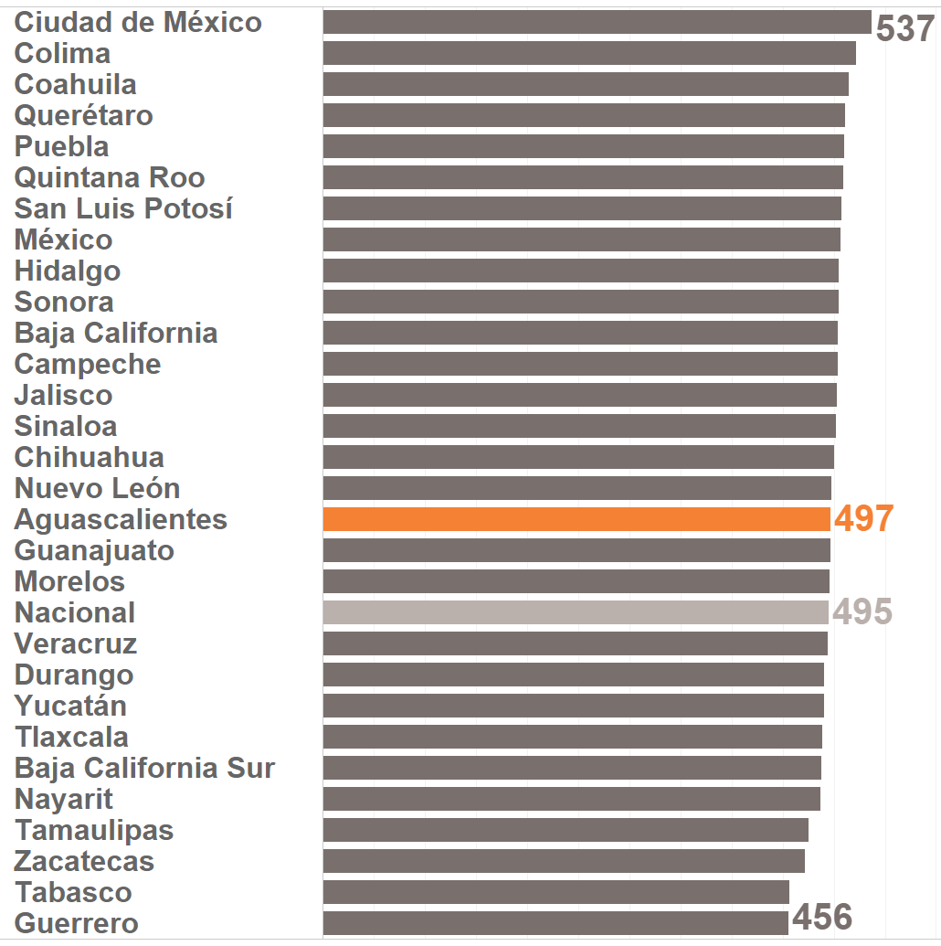
Puntaje promedio de los alumnos de 3ero de secundaria en lenguaje y comunicación/ INEE
INDICADOR
70
2015
2017
6
17
Fuente: INEE

Slide 42
Puntaje promedio de los alumnos de 3ero de secundaria en lenguaje y comunicación/ INEE
VALOR ACTUAL DE AGUASCALIENTES
ESCENARIO OPTIMISTA
497
ESCENARIO CONSERVADOR
ESCENARIO CONSERVADOR
505
Alcanzar el quinto lugar nacional
ESCENARIO OPTIMISTA
510
Alcanzar el décimo lugar nacional

Slide 43
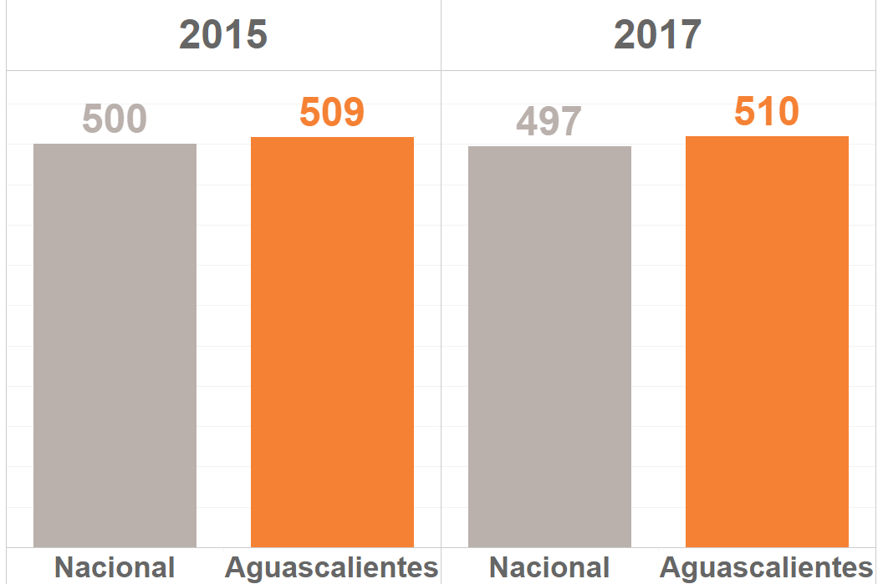
Puntaje promedio de los alumnos de 3ero de secundaria en matemáticas/ INEE
INDICADOR
71
2015
2017
5
7
Fuente: INEE

Slide 44
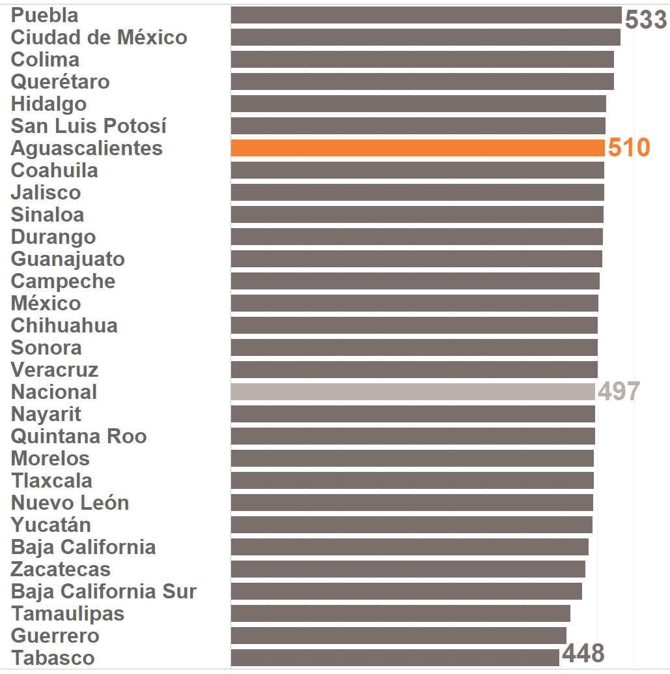
Puntaje promedio de los alumnos de 3ero de secundaria en matemáticas/ INEE
INDICADOR
71
2015
2017
5
7
Fuente: INEE

Slide 45
Puntaje promedio de los alumnos de 3ero de secundaria en matemáticas/ INEE
ESCENARIO OPTIMISTA
VALOR ACTUAL DE AGUASCALIENTES
ESCENARIO CONSERVADOR
510
ESCENARIO CONSERVADOR
522
Alcanzar el tercer lugar nacional
ESCENARIO OPTIMISTA
533
Alcanzar el primer lugar nacional

Slide 46
¿Cuáles son los FACTORES QUE INHIBEN UN MEJOR DESARROLLO DE AGUASCALIENTES en materia DE EDUCACIÓN BÁSICA?

Slide 47
Algunas palabras para la generación de ideas
Conflicto con
Controversia entre
Deficiencia en
Demanda de
Dificultad para
Dilema entre
Disminución de
Duplicidad de
Escasez de
Exceso de
Existencia de
Inadecuación de
Incremento en
Inhabilidad para
Interferencia con
Pérdida de
Rechazo de
Notes:
Serie histórica del 2012 en adelante.

Slide 48
Si te quedaras dormida o dormido el día de hoy, y despertaras en el año 2045, ¿qué características desearías que describieran a Aguascalientes en MATERIA DE EDUCACIÓN BÁSICA?

Slide 49
¿Qué acciones concretas y específicas o proyectos estratégicos se deben realizar en Aguascalientes para alcanzar la visión 2045 en MATERIA DE EDUCACIÓN BÁSICA?

